Slide 1


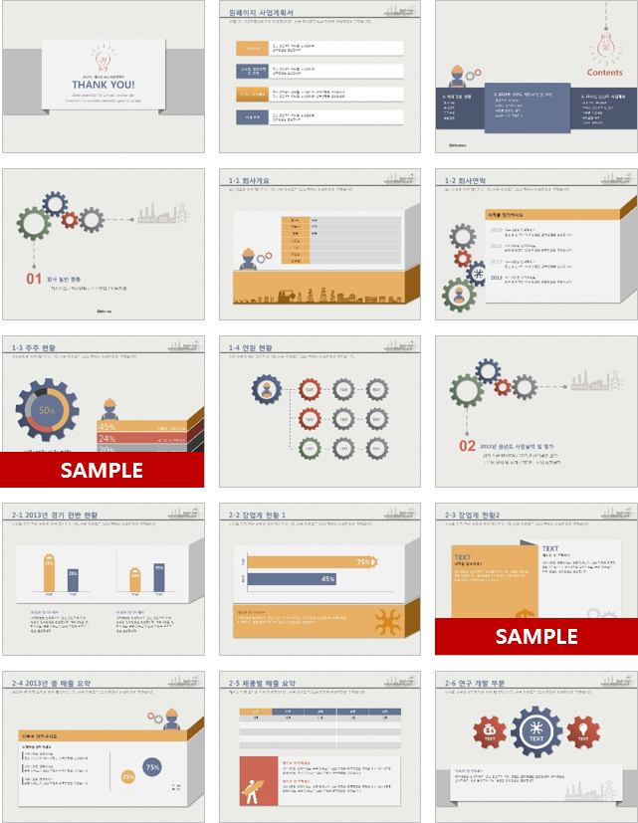
Bizforms PowerPoint
표준 신년도 사업계획서(제조)3
파워포인트 > 표준작성법 > 신년도 사업계획서
사업계획서 표준작성 샘플 포함
29 page
원본 PPT 바로가기 >
http://www.bizforms.co.kr/bms/check.asp?code=bs3217338750418&go_url=http%3a%2f%2fpowerpoint.bizforms.co.kr%2fform_view%2fview.asp%3fnumber%3d105679%26v_flag%3d0

Slide 2

06
전문가 조언
1-3 주주 현황
Bizforms
www.bizforms.co.kr
[주주 현황]
주주현황을 위한 페이지입니다. 본문 맑은고딕 12pt 정렬은 왼쪽정렬을 권장합니다.
주주현황은 회사의 소유에 대한 지분을 표시해 주는 것이기 때문에 회사의 이해관계와 구조 등을 쉽게 파악할 수 있습니다.
50%
이 상자는 출력 시 나오지 않습니다.
완성 후 삭제해주세요.
45%
제목을 입력하세요
24%
제목을 입력하세요
20%
제목을 입력하세요
10%
제목을 입력하세요

Slide 3
10
전문가 조언
2-3 장업계 현황2
Bizforms
www.bizforms.co.kr
[장업계 현황2]
금년도 경기 전반 현황을 위한 페이지입니다. 본문 맑은고딕 12pt 정렬은 왼쪽정렬을 권장합니다
전체 시장의 규모는 어느 정도인가?
이 시장은 성장하고 있는가?
당신이 목표로 하는 시장 및 점유율은?
TEXT
TEXT
제목을 입력하세요
제목을 입력하세요
세부내용을 입력하세요. 본문 맑은고딕 10pt 정렬은 왼쪽정렬을 권장합니다. 세부내용을 입력하세요. 본문 맑은고딕 10pt 정렬은 왼쪽정렬을 권장합니다.
세부내용을 입력하세요. 본문 맑은고딕 10pt 정렬은 왼쪽정렬을 권장합니다. 세부내용을 입력하세요. 본문 맑은고딕 10pt 정렬은 왼쪽정렬을 권장합니다.
이 상자는 출력 시 나오지 않습니다.
완성 후 삭제해주세요.

Slide 4


Slide 5


Slide 6

원본 PPT
바로가기
http://powerpoint.bizforms.co.kr/form_view/view.asp?number=186250&v_flag=0

Slide 7









Bizforms PowerPoint
사업계획서 추천 파워포인트 샘플
Ctrl + 클릭 시 페이지로 이동합니다.
바로가기 >
바로가기 >
바로가기 >
바로가기 >
바로가기 >
바로가기 >
바로가기 >
바로가기 >

Slide 8








Bizforms PowerPoint
컬러별 추천 파워포인트 샘플
Ctrl + 클릭 시 페이지로 이동합니다.
바로가기 >
바로가기 >
바로가기 >
바로가기 >
바로가기 >
바로가기 >
바로가기 >
바로가기 >

Slide 9


